Slide 1

Handleda samtal Campusdag 21 september
Annica Ceder & Nina Wendel
Umeå Universitet

Slide 2

Agenda
Förväntningar
Samtalsfärdigheter
Övning
Avslut

Slide 3

FÖrväntningar
Notes:
Vem kan sköta breakerooms för zoom och diskussion – prata om förväntningar på eftermiddagen

Slide 4
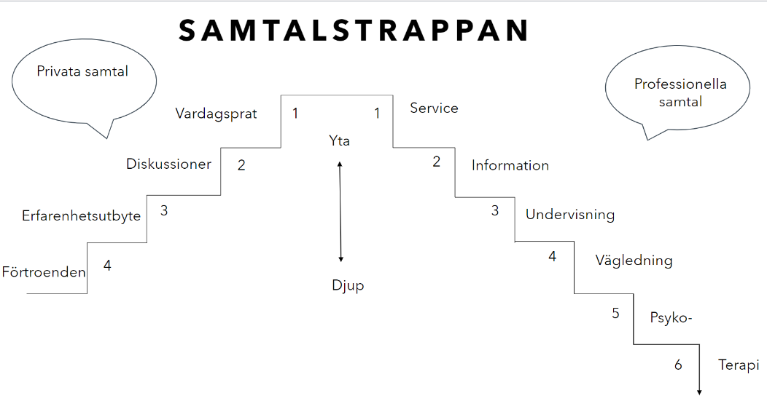
Olika typer av samtal
Kartläggande samtal
Motiverande samtal
Stödjande samtal
Problemlösande samtal
Behandlande samtal
Notes:
Kartläggande samtal: Hjälpa någon att beskriva sin situation. Att formulera och synliggöra problemet – Syftet är att göra klienten medveten om sin situation vilka möjligheter och begräsningar som finns.
Motiverande samtal: Syftet med samtalet kan vara att se sina behov och önskningar. Vilket är klientens mål och hur man komma dit. Här används ofta öppna frågor för att visa intresse för klienten. Här är det viktigt att lyfta känslor. Utifrån frågeställningar kan man synliggöra mönster
Stödjande samtal: Syftet kan vara att göra klienten självgående. Säg att studenten gör som vi lär då blir det att man vill göra en förändring och det kan uppnås genom tydligt mål och tydliga delmål för att nå förändring.
Problemlösande samtal: Ett sådant samtal är det många gånger ett problem som ska lösas. Bemöt klienten genom att ställa frågan ” kan du tänka dig att vi tillsammans hittar strategier för att komma framåt”. När man vänder perspektivet från klient till att det är vi tillsammans så ska utarbeta en strategi för en lösning. Då upplevs situationen inte lika hotfull. Det är svårt att äga hela problemet själv lättare att dela på problemet och det kallas även problembaseradinlärning. Klienten har fått hjälp med att själv att formulera och lägga upp strategi för att lösa ett konkret problem.
Gränsen mellan typerna av samtal är flytande och går in i varandra och det kan vara bra att känna till när vi vill förstå vad vi gör i samtalet.
Syftet med delmål är att skapa empowerment hos klienten.
Behandlande samtal: Det är i hög grad relationen mellan samtalsledare och klient som är läkande. Det är tillit och förtroende i relationen. Behandlande samtal är betydligt fler än ovanstående.
Nyckeln till alla samtal är det aktiva lyssnade – där det viktiga inte alltid det som sägs utan det som är osagt. Våga jobba med tystnaden.

Slide 5

Samtalsfärdigheter
Inledning, ramar och förväntningar
Aktivt lyssnande
Frågor
Omformuleringar
Sammanfattningar
Avslut, utvärdering

Slide 6

Feedback
Notes:
Two stars and a which

Slide 7
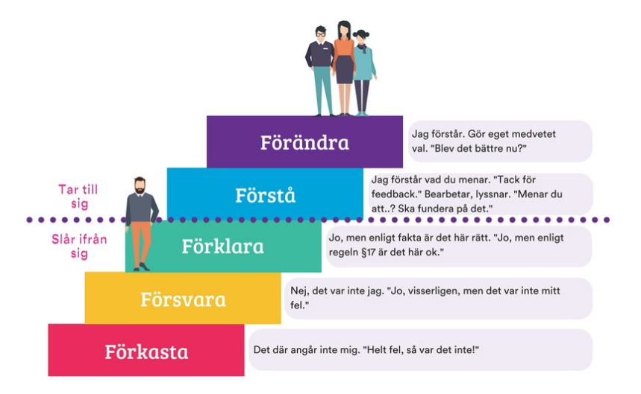
Notes:
Hur använder ni er av feedback idag - Öppen fråga till grupp om 4-5 st

Slide 8

Brainstorm Vad är ett svårt samtal?
Notes:
Diskussion i större grupper
Mentimeter
Vad är ett svårt samtal – vad är det som gör att det blir ett svårt samtal –Vilka verktyg/ strategier använder ni er av
Diskussion

Slide 9

Notes:
Vad säger du till VFU studenter när dom inte uppfyller era förväntningar

Slide 10

Vad kom ni fram till
Notes:
Vad säger du till VFU studenter när dom inte uppfyller era förväntningar

Slide 11

Självkännedom
Notes:
Självkännedom svara på frågor vem och vad jag är, hur och varför jag känner, upplever och känner, agerar och beter mig i olika situationer.
En god självkännedom kan stärka självkänslan. Ju bättre du känner till dina egenskaper, styrkor och karaktärsdrag, desto bättre kan du använda dem i ditt liv, relationer och samtal.

Slide 12

Övning case

Slide 13
CASE
Notes:
Öva på att lösa problemet i samtal
Case utifrån studentproblematik, VH, kollegor mfl
Rollspel
Samtalsledare
Student/vh mfl
Observatör 2 st

Slide 14

Skapa förutsättningar – för att lyckas

Slide 15
Steg till förändring
Förberedelse
Genomförande
Uppföljning

Slide 16

avslut
Notes:
Vad tar ni med er från dagen?
https://www.mentimeter.com/app/presentation/altsftubmatzg35qfbc8qvkxjmqm4rvk/71iu6a24nchq/edit

